Slide 1
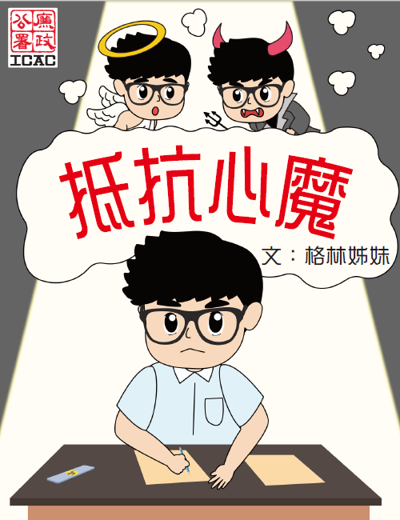
生活事件事例
「抵抗心魔」(拒绝作弊)
价值观教育
高小
教育局
德育、公民及国民教育组制作
2021年12月
图片来源：廉政公署《抵抗心魔》
https://me.icac.hk/filemanager/ebook/tc/devil/devil.html
Notes:
有声故事书来源：廉政公署《抵抗心魔》
https://me.icac.hk/filemanager/ebook/tc/devil/devil.html

Slide 2

学习重点
活动概要： | 透过阅读有声故事书及讨论，培养学生在面对难题时，作出合理的判断和负责任的抉择，持守遵纪守规的态度，拒绝作弊。
学习目标： | 让学生理解诚实和承担责任的重要。 2. 培养学生遵纪守规的精神。
价值观和 态度： | 遵规守法、诚实、正直、承担责任
Image:Freepik.com

Slide 3
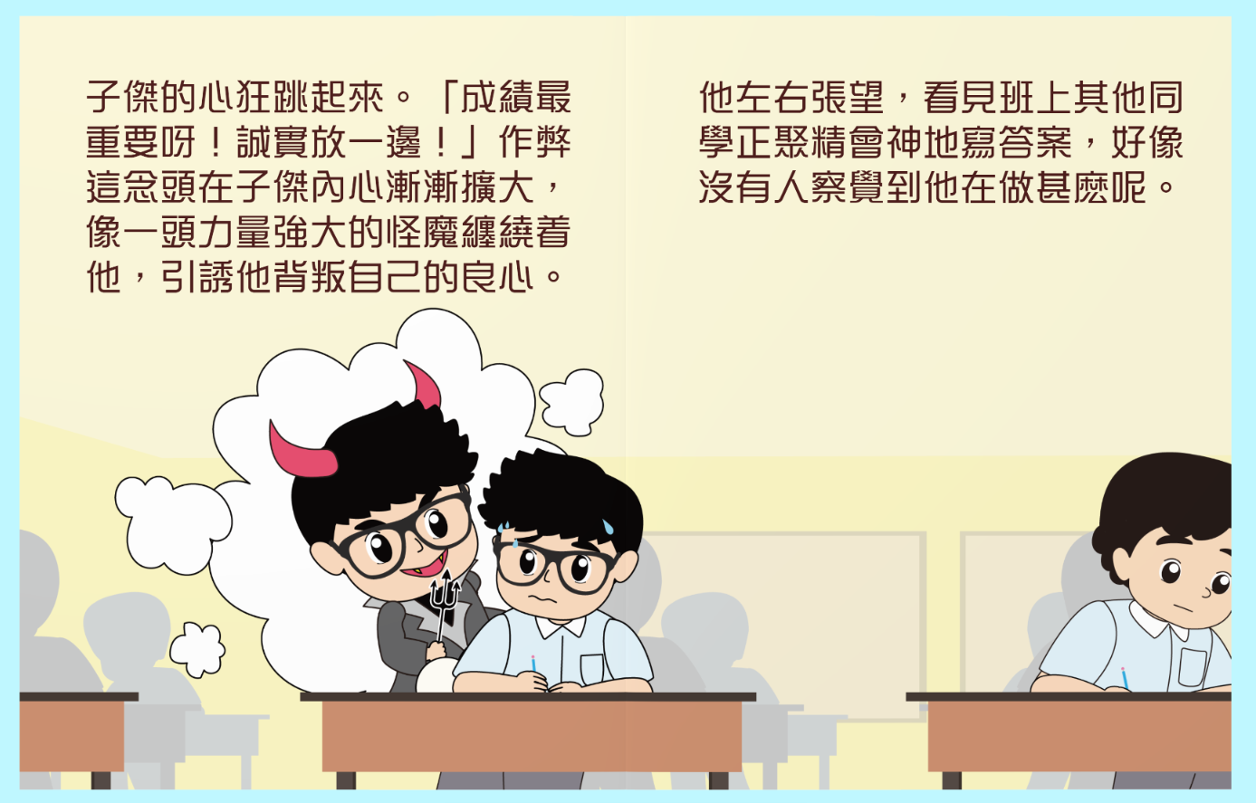
有声故事书
图片来源：廉政公署《抵抗心魔》
https://me.icac.hk/filemanager/ebook/tc/devil/devil.html
Notes:
按图片以观看有声故事书后进行反思：
有声故事书名称：廉政公署《抵抗心魔》 (第1至26页)
有声故事书网址：https://me.icac.hk/filemanager/ebook/tc/devil/devil.html
(播放完毕后向学生提出反思问题)

Slide 4
反思问题
子杰的心魔悄悄作祟，你认为是甚么诱使他想作弊？
假如你是子杰，你会如何抵抗作弊的诱惑？
守法
诚实
承担责任
正直
Notes:
诱使子杰作弊的因素包括：
(1) 恐惧︰担心成绩欠佳而令人家失望／被家人责罚
→ 教师在讨论时，可引导学生反思作弊后的心理（包括焦虑、悔疚），与恐惧同样会带来心理压力，铤而走险，实属不智。
(2) 侥幸心态：以为偶一为之、不被发现就可以瞒天过海
→ 有人会误以为若被揭发的机率低，就可以冒险作弊。教师需要让学生明白侥幸心态出现而知法犯法，往往是当事人对应坚守的事（例如不违规）缺少坚持。然而，侥幸心态一旦形成，正确价值观便会逐渐崩塌。因此，大家要坚守原则，遵规守法。
学生要抵抗作弊诱惑，需要加强理性思考，明辨是非：
在日常生活中加强遵规守法的意识（作弊属违规行为，不可触犯），坚定信念
认清作弊背后带来的恶果（例如：违规的心理压力、被发现后面对刑罚、师友对自己的信任值下降、家人对自己违规感到痛心失望）
保持诚信是测考中的重要原则（例如：诚信可以保持测考的公平性，在测考中反映个人真实的学习表现方有助日后提升学业）
教师在讨论过程中，可以请学生设想子杰选择作弊的后果，例如家人、师长、同学、朋友对子杰的看法，让学生明白犯规对己、对人都会带来负面影响。

Slide 5
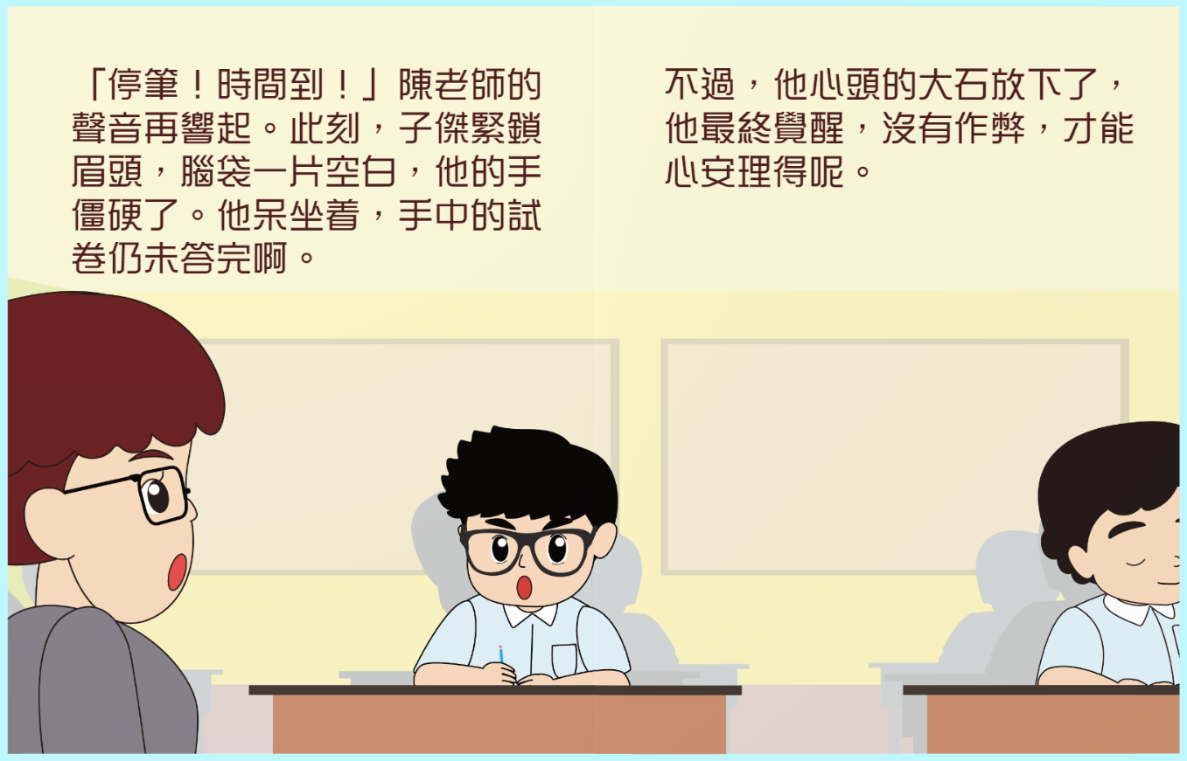
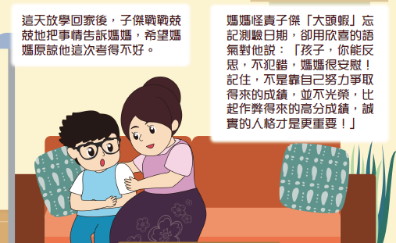
有声故事书
图片来源：廉政公署《抵抗心魔》
https://me.icac.hk/filemanager/ebook/tc/devil/devil.html
Notes:
按图片以观看有声故事书后进行反思：
有声故事书名称：廉政公署《抵抗心魔》 (第27至40页)
有声故事书网址：https://me.icac.hk/filemanager/ebook/tc/devil/devil.html
(播放完毕后向学生提出反思问题)

Slide 6
反思问题
守法
诚实
承担责任
正直
除了子杰的故事，在生活中还有哪些行为属于作弊？
为甚么师长告诫大家不要作弊，而且学校、社会要订定相关的法规，监管作弊的行为呢？
Notes:
教师可以引述其他测考作弊（例如在公开考试中作弊而被取消资格，代考而被检控）、比赛／游戏中作弊、论文抄袭的新闻，以至电子游戏作弊的行为，探讨作弊背后隐念的不公平、不公义。
学生可以思考若在竞技、游戏时遇上作弊者透过不正确途径获得胜利、利益，他内心会有甚么感受。透过代入角色，学生应能体会不公平的环境对个人、社会发展等不同层面的影响。
遇上他人作弊获胜／取得佳绩，会心有不甘
在商业上遇上他人抄袭，个人利益会被剥削
作弊常有「走捷径」、省却个人努力的意味，期许不劳而获，对建立正确价值观有负面影响
学生需要明白，订定相关法规是为保持社会的公平、公正，而法规的罚则亦可以对欠缺自控能力的人起阻吓作用。
学生不能忽视在学习期间作弊的严重性，需要正视作弊是越轨的偏离行为，亦不应尝试。

Slide 7
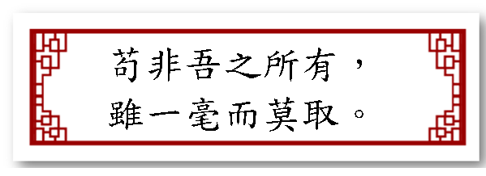
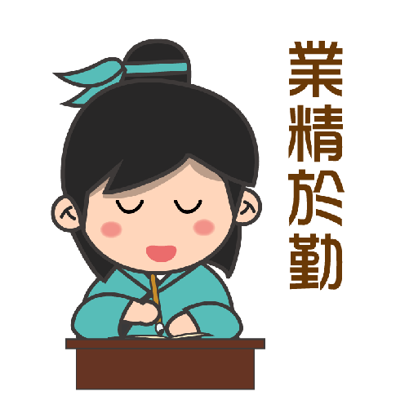
假如那东西不属于我，
即使一丝一毫也不会取为己用。
来源: 教育局 中华经典名句
Notes:
资料来源：https://www.edb.gov.hk/attachment/tc/curriculum-development/kla/chi-edu/chinese-culture/proverbs_explanation.pdf

Slide 8
总结
守法
诚实
承担责任
正
直
无论在任何情况下，我们都应该持守诚实正直的品格，勤奋学习。当犯了错，就必须勇于承担责任。隐瞒错误不但不能解决问题，反而会使问题越来越复杂，甚至酿成更严重的后果。

